Slide 1
Мини - музеи в ДОУ (из опыта работы)
"Музей – это смесь искусства и истории,
филологии и басни, документа и романа,
которая посылает нам через многие годы луч света
и доносит уникальные по ценности опыт и знания".
(Ф. Дзери)

Slide 2
Цели и задачи мини-музея.
Каждый мини-музей – познавательный центр, результат общения и совместной работы воспитателей, детей и родителей.
Цели и задачи мини-музея.
1.Реализация направления «Музейная педагогика».
2.Обогащение предметно-развивающей среды ДОУ.
3.Обогащение воспитательно-образовательного пространства новыми формами.
4.Формирование у дошкольников представлений о музеях.
Расширение кругозора дошкольников.
5.Развитие познавательных способностей и познавательной деятельности.
6.Формирование проектно - исследовательских умений и навыков.
7.Формирование самостоятельно анализировать и систематизировать полученные знания.
8.Развитие творческого и логического мышления и воображения

Slide 3
Значение музея в воспитании ребенка
«Диалог» с мини - музеем развивает у детей наглядно-действенное мышление, формирует представление о предметном мире, созданном руками человека, помогает восприятию чувственной основы слова, словесному описанию объектов. Накопленный опыт работы по музейной педагогике показывает, что создание мини-музея также способствует установлению эмоциональной близости в детско-родительских отношениях.
Вся эта работа не простая и трудоемкая, но все окупается, когда видишь наших детей – их развитость, но без зазнайства; их активность, но без хамства; их умение ладить в коллективе и, по большому счету, проявление их любви к своей родине.

Slide 4
Работа по созданию мини-музеев сплачивает коллектив воспитателей, родителей, детей. Родители начинают интересоваться педагогическим процессом, задают вопросы, предлагают помощь, что в результате ведет к улучшению партнёрских отношений с родителями и наблюдается рост духовно-нравственного воспитания детей.
В фотоальбоме представлены композиции мини - музеи нашего ДОУ.

Slide 5
Мини-музей «мы память бережно храним»

Slide 6
Мини-музей «Веселая семейка»

Slide 7
Мини-музей «Кукла из бабушкиного сундука»

Slide 8
Мини-музей «Чудеса из шерсти»

Slide 9
Мини-музей «наши любимцы»

Slide 10
Мини-музей «Народное творчество»

Slide 11
Мини-музей «В гостях у матрешки»

Slide 12
Мини-музей «Русский самовар»

Slide 13
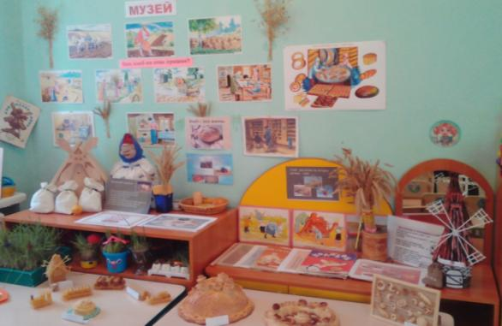
Мини-музей хлеба

Slide 14
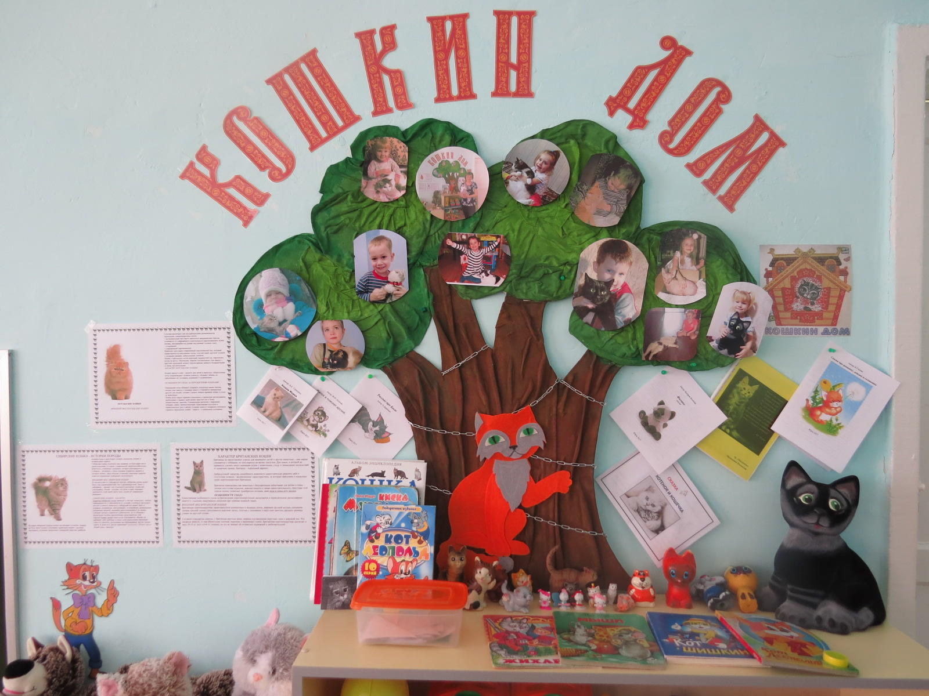
Мини-музей «Кошкин дом»

